Slide 1







2026年报税季
为麻萨诸塞州家庭
提供的资源

Slide 2
议程
  健康家庭税收抵免联盟 - 我们是谁
  什么是税收抵免?
  可用的州和联邦税收抵免
  免费报税服务 (VITA)
  与客户和社区成员分享的资源
  - FindYourFunds.org

Slide 3

我们的联盟
  健康家庭税收抵免联盟是一个全州性网络，致力于扩大州劳动所得税抵免(EITC)和儿童家庭税收抵免(CFTC)的覆盖范围
  由儿童健康观察组织领导，联盟由遍布麻萨诸塞州的80多个组织组成
  自2015年以来，我们三次提高了州劳动所得税抵免，通过了一项全面且包容性强的儿童家庭税收抵免，并投入州资金用于免费报税服务
  我们还开展宣传活动，确保所有符合条件的人了解并申领他们应得的款项

Slide 4
什么是税收抵免?
  可退还税收抵免减少家庭应缴税款，如果抵免额大于其纳税义务，则提供退款。这意味着中低收入家庭可以直接获得灵活的现金返还
  在联邦层面，儿童税收抵免和劳动所得税抵免为儿童、劳动人口和65岁以下人群提供了最大的反贫困福利。2024年，这些抵免使680万人摆脱了贫困线 (1)
在这些联邦税收抵免取得成功的基础上，包括麻萨诸塞州在内的许多州已经实施了各自的州级版本
(1) Butkus， Neva. 税收与经济政策研究所. 2025年9月16日. https://itep.org/child-poverty-remains-unacceptably-child-tax-credit-changes/

Slide 5

可用税收抵免概览
麻萨诸塞州
联邦
劳动所得税抵免 (EITC)
2025年收入低于$69，000
平均抵免额为$996
儿童与家庭税收抵免 (CFTC)
每名13岁以下儿童、残疾被抚养人或需要照顾的配偶可获得$440
无收入要求，包括移民
劳动所得税抵免 (EITC)
2025年收入低于$69，000
最高可达$8，046，具体取决于收入和子女数量
平均抵免额为$2，491
儿童税收抵免 (CTC)
每名17岁以下儿童最高可获得$2，200
需要收入(逐步增加)

Slide 6
麻萨诸塞州劳动所得税抵免
关于此抵免:麻萨诸塞州劳动所得税抵免(EITC)旨在支持低收入至中等收入的工薪人员
金额是多少?EITC的金额是根据收入、子女数量和报税身份计算得出的。麻萨诸塞州EITC是联邦EITC的40%匹配。2025年，麻萨诸塞州EITC的平均金额为996美元。
谁符合资格?要申请此抵免，您必须:
在2025年有劳动所得(不超过68，675美元)
您、您的配偶以及您的合格受抚养人必须拥有社会安全号码

Slide 7
麻萨诸塞州儿童与家庭税收
关于此抵免: 麻萨诸塞州儿童与家庭税收抵免旨在抵消照顾儿童和其他符合条件的受抚养人的费用
金额是多少? 对于2025纳税年度，您每个符合条件的受抚养人可获得440美元
谁符合资格? 要申请此抵免，您必须照顾:
13岁以下的儿童;
有残疾的受抚养人或配偶;或
65岁或以上的受抚养人
如果您已婚，必须联合报税才能申请此抵免
申请此抵免没有收入要求
此抵免包括移民

Slide 8
范例
家庭 A:
Jane 是一名 28 岁的单身成年工作者，没有子女。Jane 每周工作 20 小时，领取最低工资(年收入:15，600 美元)。Jane 有资格获得 374 美元的州和联邦劳动所得税抵免(EITC)
家庭 B:
Liz 是一名单亲家长，有两个孩子，分别为 13 岁和 15 岁。Liz 每周工作 20 小时，领取最低工资(年收入:15，600 美元)。Liz 以户主身份报税，有资格获得 8，750 美元的州和联邦劳动所得税抵免(EITC)以及 1，965 美元的联邦儿童税收抵免。她不符合麻萨诸塞州儿童和家庭税收抵免(MA CFTC)的资格。
家庭 C:
José 和 Amy 已婚，有两个孩子，分别为 13 岁和 15 岁。José 全职工作，Amy 兼职工作(总收入 55，000 美元)。José 和 Amy 获得 2，773 美元的州和联邦劳动所得税抵免(EITC)以及 4，400 美元的联邦儿童税收抵免。

Slide 9
范例
家庭D:
Fran现年68岁，照顾她90岁的母亲，她将母亲作为受抚养人申报。Fran已退休。Fran有资格获得440美元的麻萨诸塞州儿童和家庭税收抵免。她不符合联邦劳动所得税抵免(EITC)或儿童税收抵免的资格。
家庭E:
Beth和Leslie已婚，分别为45岁和44岁。Beth和Leslie有一个15岁的孩子、一个11岁的孩子，并照顾一位75岁的父母，他们将其作为受抚养人申报。他们的收入为72，000美元。这个家庭有资格获得880美元的麻萨诸塞州儿童和家庭税收抵免以及4，400美元的联邦儿童税收抵免。他们不符合劳动所得税抵免(EITC)的资格。

Slide 10
范例
家庭 F:
单亲父母育有两个孩子，分别为 8 岁和 12 岁。该家长从事每小时 15 美元的最低工资工作，每周工作 20 小时(年收入 15，600 美元)。该家庭有资格获得 8，750 美元的州和联邦劳动所得税抵免(EITC)、880 美元的麻萨诸塞州儿童和家庭税收抵免以及 1，965 美元的联邦儿童税收抵免。

Slide 11

税收抵免不会影响获取其他福利的资格(MassHealth、SNAP、WIC等)
您可以在原到期日后的三年内申报往年的税务
即使您通常不报税或不需要报税，您也必须提交纳税申报表才能申领这些抵免
您知道有免费的报税服务吗?

Slide 12
志愿者所得税援助 (VITA) 项目
志愿者所得税援助 (VITA) 项目通过IRS认证的志愿者，以多种语言向年收入通常不超过69，000美元的人群提供免费税务帮助
免费报税意味着您可以保留更多的退税和税收抵免，这些金额可能高达数千美元
VITA服务遍布全州，并且通常与其他社区资源(如公共图书馆或社会服务中心)设在同一地点地方社区行动中心(MassCAP网络)和波士顿税务帮助联盟提供面对面的VITA服务

Slide 13
供移民参考的信息
从历史上看，美国国税局(IRS)收集的税务信息一直是保密的；但这种隐私已被破坏
2025年4月，美国国税局与国土安全部(包括移民及海关执法局ICE)签署协议，共享纳税人信息(如姓名和地址)用于移民执法
已有多起诉讼试图推翻这一决定。在等待法院裁决期间，如果家庭对其税务信息隐私或报税义务有疑虑，可以咨询移民律师
如需帮助，请发送电子邮件至:taxbenefits-help@gbls.org 或致电:(617) 371-1234 联系低收入纳税人诊所

Slide 14
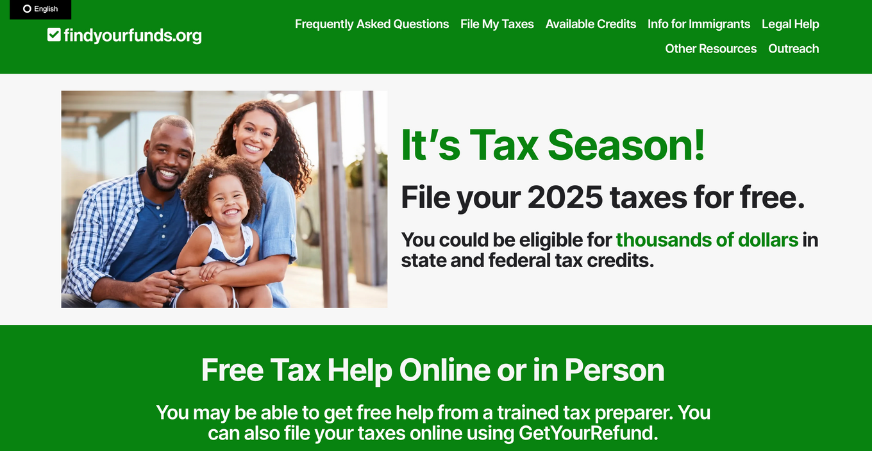
FindYourFunds.org
我们的联盟维护着FindYourFunds.org，
该网站是一个面向麻萨诸塞州居民的值得信赖的税务申报资源。
FindYourFunds.org 提供 11 种语言版本，
包括:
如何报税及所需文件
在哪里免费报税(线上和线下)
可用税收抵免信息
移民家庭信息
其他资源和支持(食品、公用事业、现金和医疗保健)
宣传材料(传单、社交媒体)

Slide 15
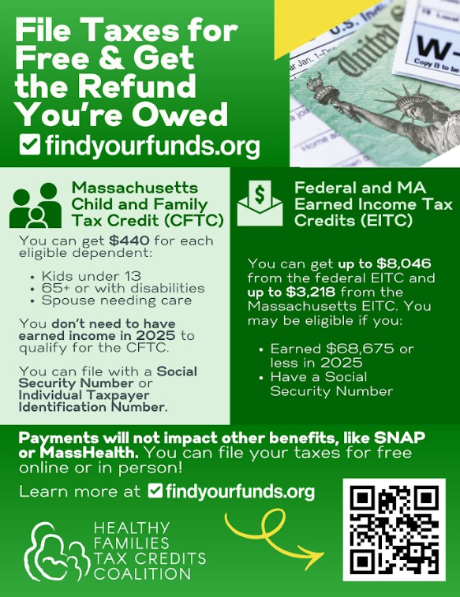
提供11种语言版本(彩色和黑白)
传播与社交媒体工具包
新闻通讯草稿语言
简短传播内容
社交媒体帖子示例

Slide 16

在了解更多机会？
家长通讯或现有的宣传材料? 我们为您的下一期提供了建议用语!
您的项目有社交媒体吗? 考虑使用我们的社交媒体工具包!
您能在托儿中心张贴我们的传单吗?与家长和员工分享?
您是否加入了任何WhatsApp、Facebook群组或其他社区信息论坛，可以发布此信息?
有其他主意吗？
请与人分享!

Slide 17

在这个报税季，请与您的客户和社区分享这些资源!
有疑问吗？请联系:
Carley， carley.ruemmele@bmc.org
Charlotte， charlotte.bruce@bmc.org

